Slide 1
Занятие по физкультуре
«Неизведанные космические дали»
Апрель 2019

Slide 2
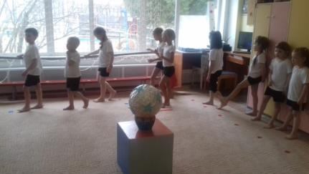
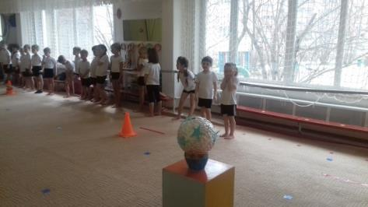
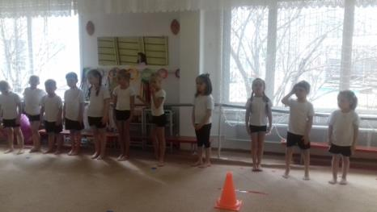
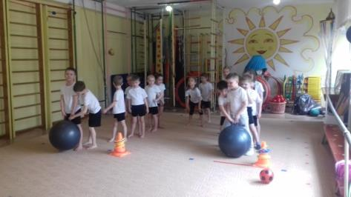
В космос нам лететь пора,
Будь здорова, детвора!

Slide 3
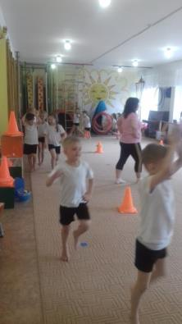
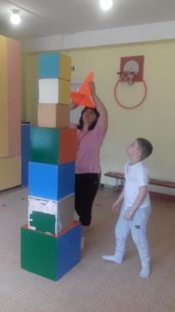
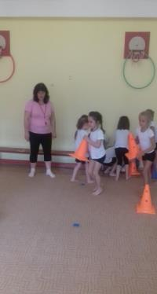
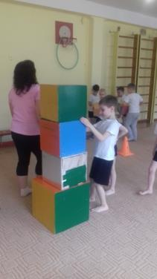
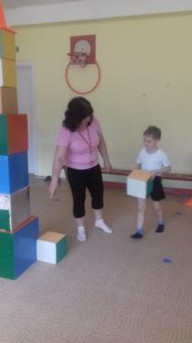
Ключ на старт и
Не зевать –
Место в ракете
Быстро занять!
Ждут вас
Быстрые ракеты
Для полета
По планетам!
Все готовятся к посадке.
Я надеюсь, все в порядке?
Кто опоздает,
На Земле
Отдыхает!
Отправляемся
На Марс.
Звезды, ждите
В гости нас!

Slide 4
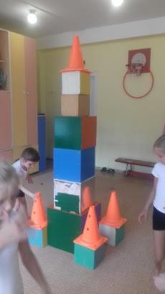
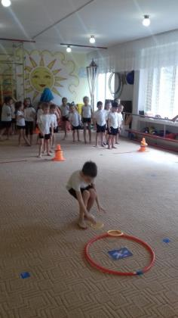
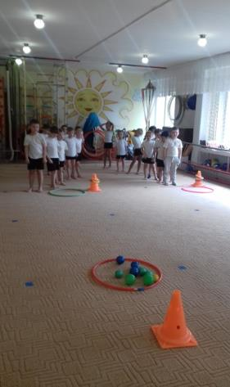
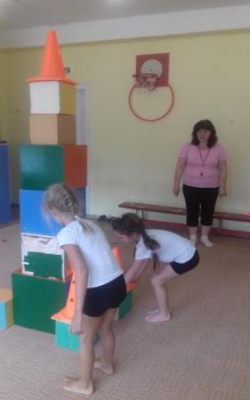
Мы готовы
Прямо завтра
Записаться
В космонавты!
Сядем смело мы в ракету, облетим мы всю планету.
Но прежде чем
Полететь, мы
Должны пройти
Подготовку –
Космическую тренировку!
Космонавтом
Можешь стать,
Если будешь
Много знать!

Slide 5
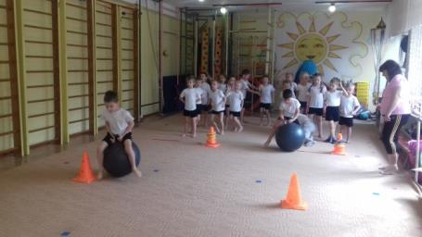
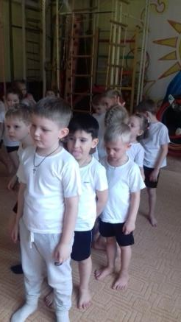
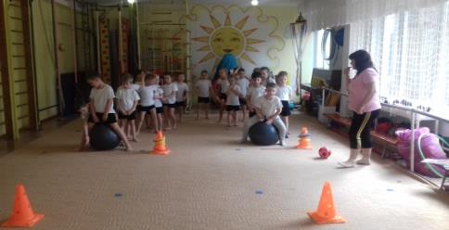
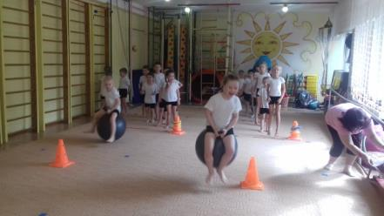

Slide 6
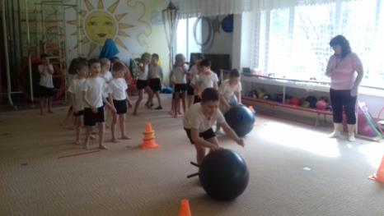
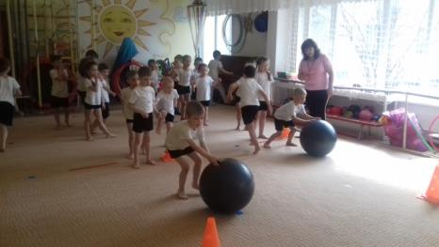
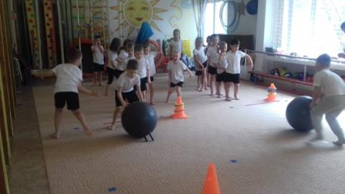
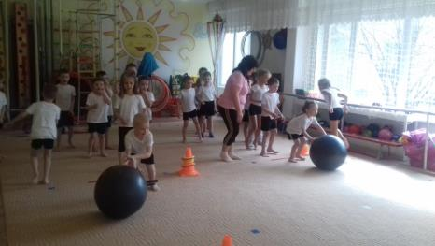
Чтобы в космос полететь,
Надо силу поиметь.
Будем мы тренироваться,
Будем силы набираться!

Slide 7
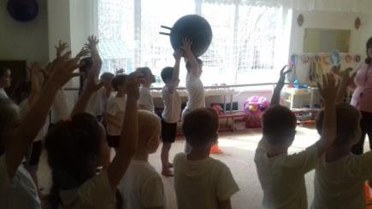
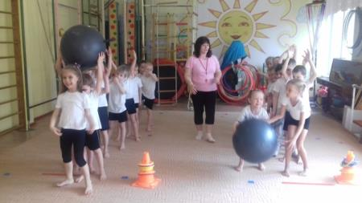
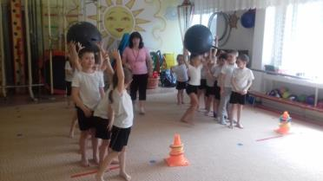
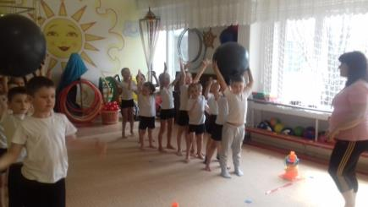
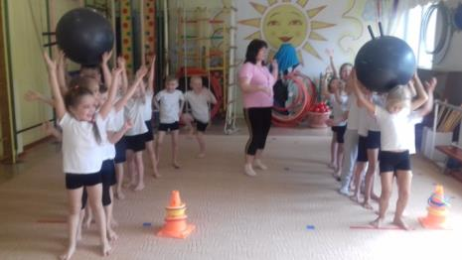
Разноцветные планеты
Звезд на небе не ищи.
Мы вам скажем по секрету
В звездном небе не мячи.
В планеты мы играем,
Мячи в планеты превращаем!

Slide 8
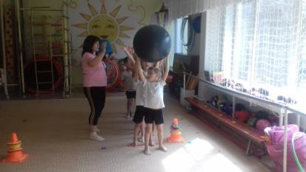
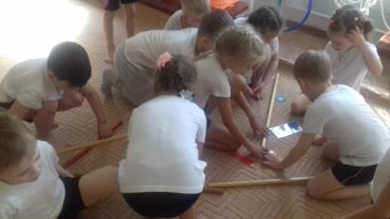
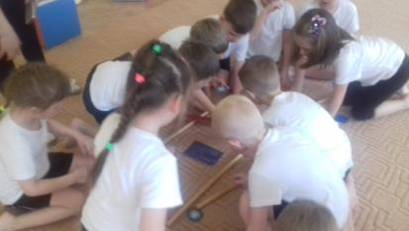
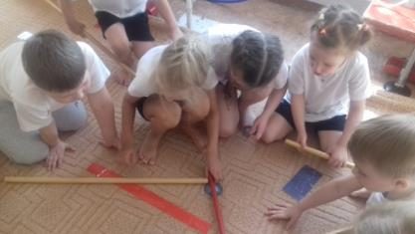
Как и месяцев-братцев,
Созвездий двенадцать!
А зовут их :Рак, Телец, Дева,
Овен и Стрелец, Скорпион и Близнецы,
Рыбы, Козерог, Весы, Лев, а рядом Водолей.
Их запомни поскорей!

Slide 9
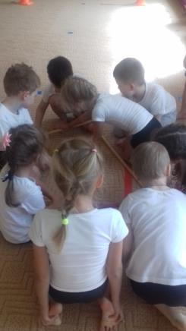
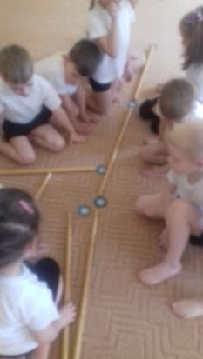
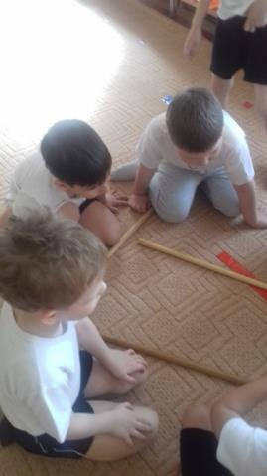
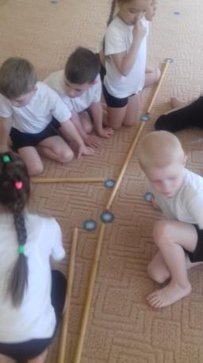

Slide 10
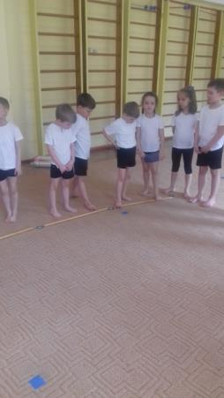
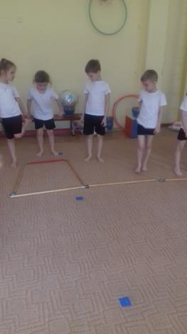
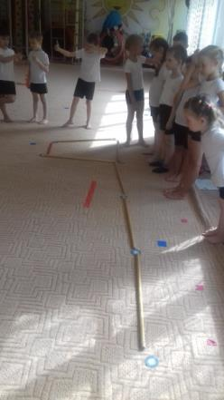
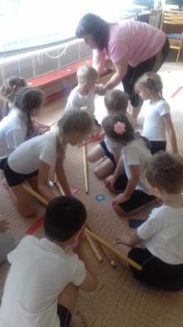
Возвращаться нем пора
Прилетает детвора.
Мы с полета возвратились
И на Землю приземлились!

